Slide 1
Peptide Syntesis Score
Tin Brletić
Tehnički fakultet u Rijeci
29. Listopada 2024.

Slide 2
Sadržaj
Fmoc sinteza peptida
Masena spektrometrija
Algoritam i varijable
ROC analiza i AUC

Slide 3
Fmoc metoda sinteze peptida
1. Priprema smole
Baza za izgradnju peptida
2. Deprotekcija
Micanje Fmoc zaštitne grupe
3. Aktivacija i spajanje
Sljedeća aminokiselina se aktivira i spaja na prethodnu (ponavljanje)
4. Završna obrada
Micanje smole i zaštitnih elemenata

Slide 4
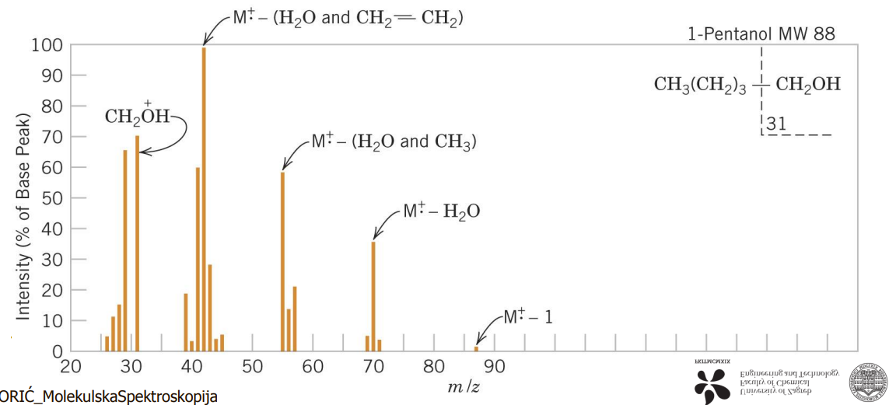
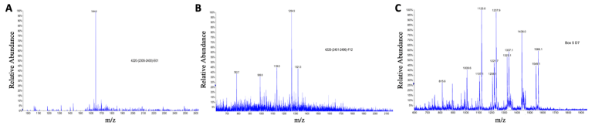
Masena spektrometrija

Slide 5
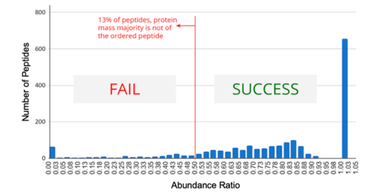
Masena spekrometrija

Slide 6
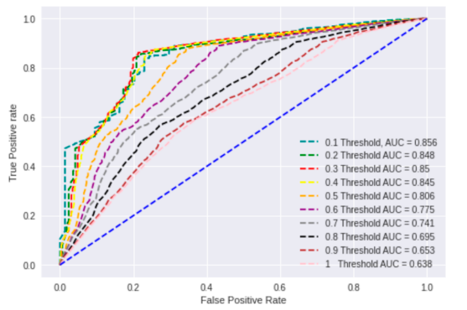
ROC analiza i AUC

Slide 7
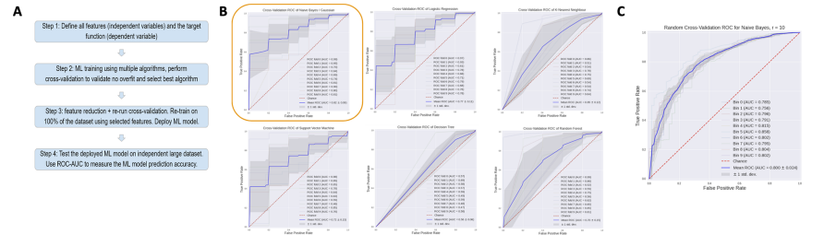
Algoritmi i varijable
Naivni Bayes algoritam i 22 varijable → ~80%
Naivni Bayes algoritam i 2 varijable → ~77%
Optimizacija

